Slide 1
REKLAMIN SINIFLANDIRILMASI
REKLAMCILIK
Duygu GÜR

Slide 2
Reklamın Sınıflandırılması
Reklamı Yapanlar Açısından
Hedef Pazar Açısından
Talep Açısından
Konu Açısından
Mesaj Açısından
Ödeme Açısından
Coğrafi Açıdan
Sosyal Amaçlı
İletişim Araçlarına göre
Uygulanan Stratejiye göre Reklamlar

Slide 3
1.Reklamı Yapanlar Açısından
ÜRETİCİ REKLAM: Üretici firma tarafından yapılan ve direkt ürünü tanıtan reklamlardır. Ülker, Pınar, Arçelik, Bosch gibi

Slide 4
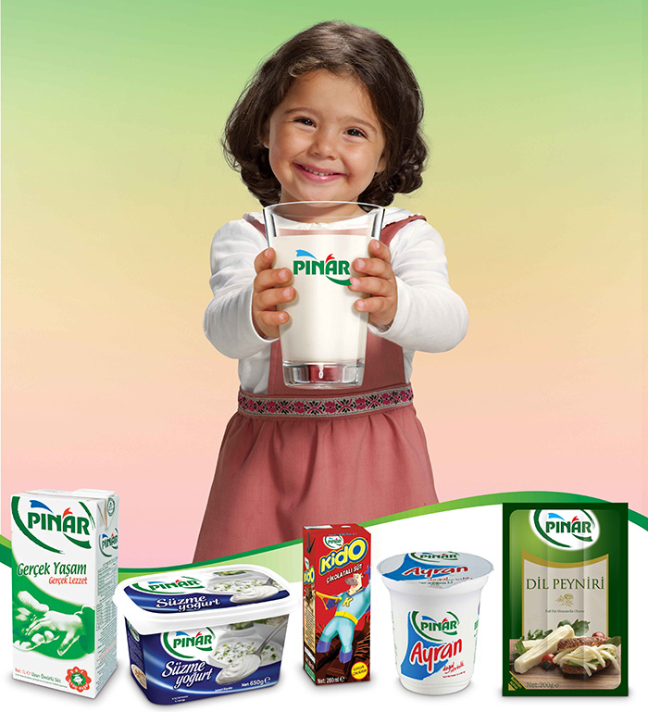

Slide 5
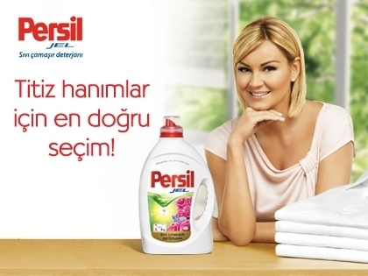

Slide 7
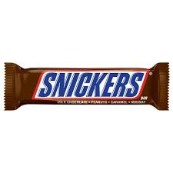
https://youtu.be/uK65KpxIoRY

Slide 8
1.Reklamı Yapanlar Açısından
ARACI REKLAM: Herhangi bir ürünü üretmeyip, ürün satan toptancıların, bayilerin ve distribütörlerin yaptıkları reklamlardır.

Slide 9
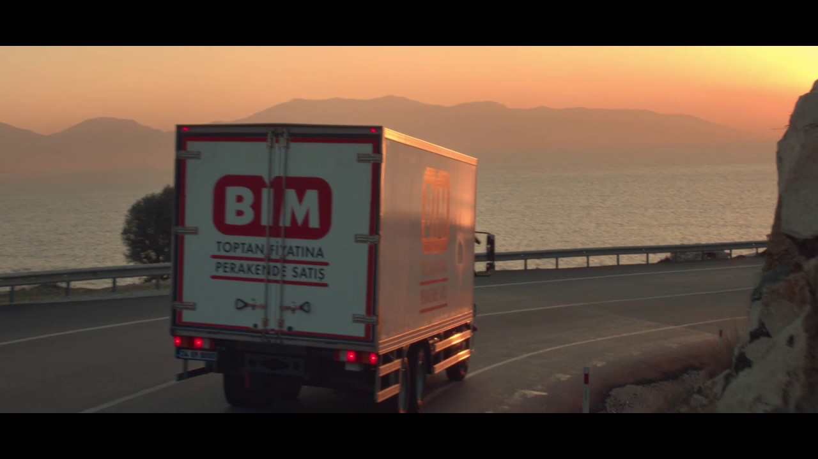
https://youtu.be/x4GT7z9SZ2k

Slide 10
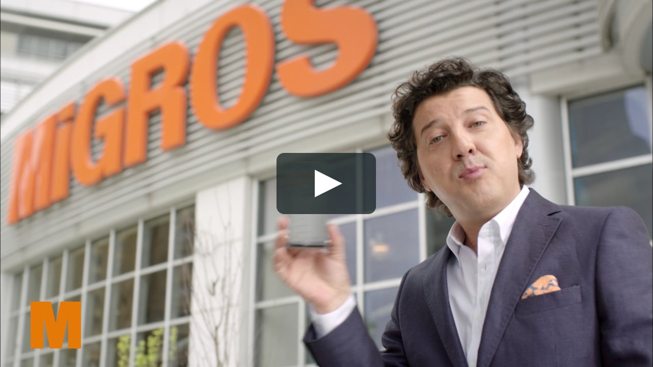
https://vimeo.com/161584177

Slide 11
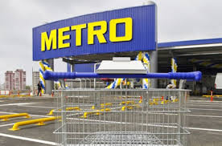
https://youtu.be/M2-tNtvBb5Y
https://youtu.be/fbDjaSyT9MI

Slide 12
1.Reklamı Yapanlar Açısından
HİZMET İŞLETMELERİ REKLAMI: Turizm, banka, hastane, otel gibi işletmelerin yaptıkları reklamlardır.

Slide 13
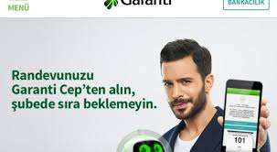

Slide 14
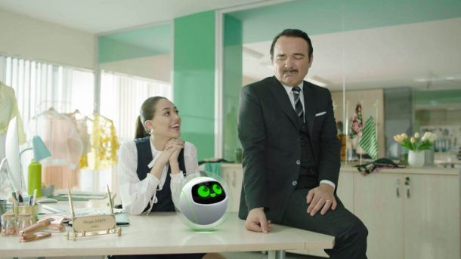

Slide 15
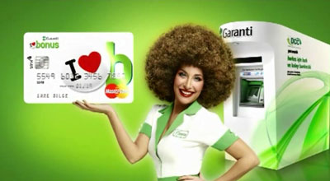

Slide 16
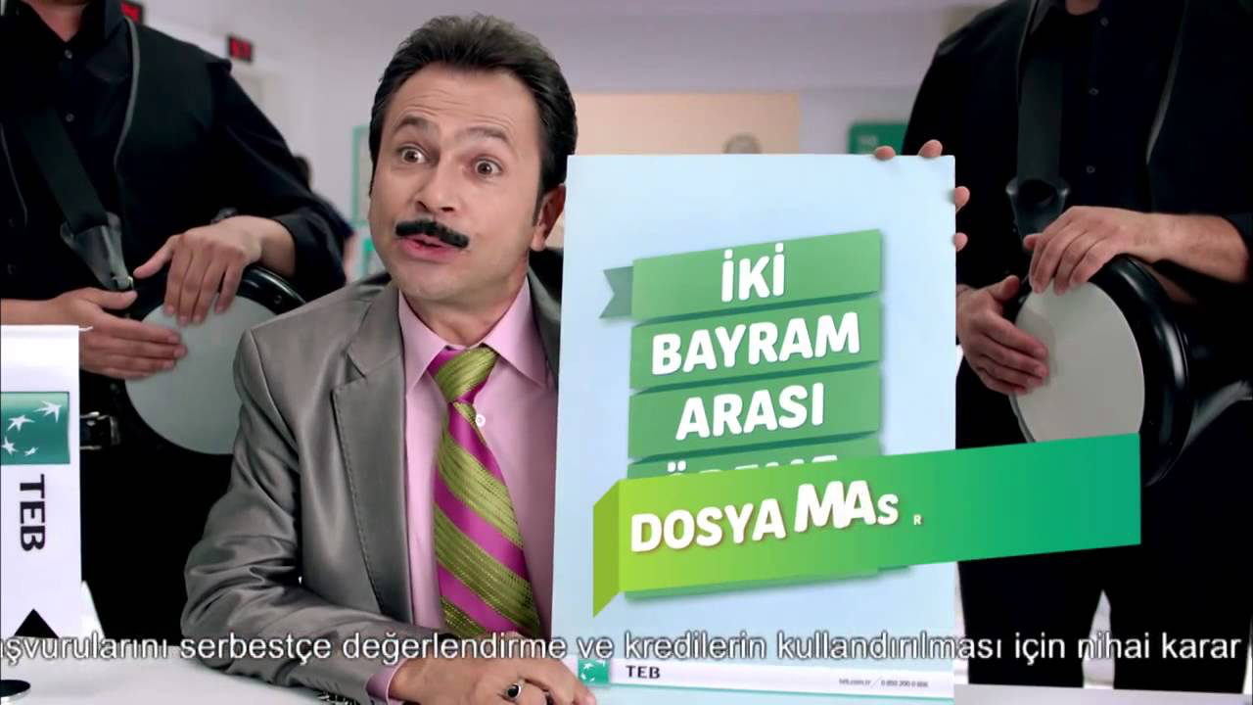

Slide 17
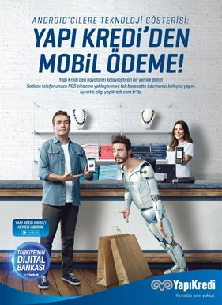

Slide 18
2. Hedef Pazar Açısından Reklam
TÜKETİCİ REKLAMLARI:
Nihai tüketiciye yönelik olan reklamlardır.
Tüketici reklamları marka bağımlılığı yaratma ve satın almaya yönelik reklamlardır.

Slide 19
2. Hedef Pazar Açısından Reklam
TİCARİ REKLAMLAR: Toptancı ve perakendecilere yönelik reklamlardır.
Üretici firma reklamı direkt olarak aracılara yapar.
Ticari reklamın amacı aracı sayısını çoğaltarak satışları arttırmaktır.

Slide 20
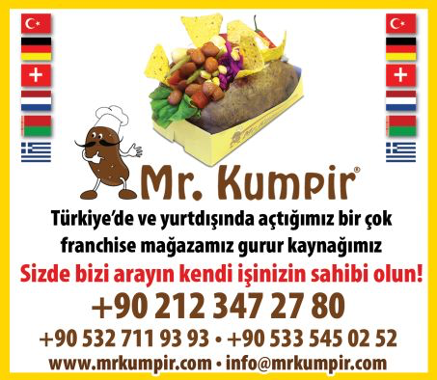

Slide 22
2. Hedef Pazar Açısından Reklam
ENDÜSTRİYEL REKLAMLAR: Sanayi işletmelerine yönelik reklamlardır.
Endüstriyel reklamlarda ürün yer almaz.
Ürünün oluşumunu sağlayan hammadde ve ya yarı mamul maddelerden söz edilir.

Slide 24
3. Talep Açısından Reklam
BİRİNCİL TALEP REKLAMI: Belirli bir ürün grubuna karşı talep yaratmaya çalışan reklamlardır.
Özellikle piyasaya yeni çıkan ürünler bu reklam şeklini kullanır.
Amaç ürün satışını gerçekleştirmek ve Pazar payını genişletmektir.
https://izl.sn/9742974 KELLOG’S

Slide 26
3. Talep Açısından Reklam
SEÇİCİ TALEP REKLAMI: Belirli bir ürüne talep yaratmak ve ürünün kendisinden çok markasına olan talep arttırılmak istenir.
Ürünün markası tekrar edilerek, markanın farkına varılması, benimsenmesi ve marka bağımlılığı yaratmak için çalışılır.
Örn. Tuz reklamlarından birincil talebin oluşturulmasına gerek yoktur.

Slide 27
4. Konu Açısından Reklam
DOĞRUDAN REKLAM: Ürünün üzerinde düşünülmeden hemen satın alınmasına yönelik reklamlardır.
Kolayda mallar grubuna giren ürünler, kampanyalı, taksitli ve indirimli satışlarda bu tür reklamlara başvurulur.
Doğrudan reklamların sloganları ‘Daha ne duruyorsunuz?’ ,’Tükenmeden alın’ ‘Stoklarımız sınırlıdır’ gibi hemen satın alma eğilimine yöneltecek şekildedir.

Slide 28
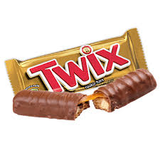
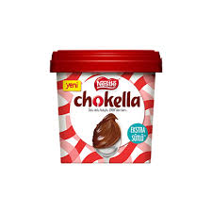
https://youtu.be/pFVGXdq0daU
https://youtu.be/W-16hsV8IYU

Slide 29
4. Konu Açısından Reklam
DOLAYLI REKLAM: Ürünün nihai tüketici tarafından satın alınmasından ziyade, ürünün pazarda tanınması ve bilinmesinin sağlanarak, satın alınmasına karar verilmesi hedeflenir.
Genellikle dayanıklı tüketim malları, otomobiller ve pahalı olan ürünlerin reklamlarından bu yöntem kullanılır.
https://youtu.be/iD9XNUYHCNQ
Mercedes vs jaguar

Slide 30
5. Mesaj Açısıdan Reklam
KURUMSAL REKLAM: Ürün ve hizmetten ziyade, işletmenin adı ve prestiji ön plandadır.
Örn. büyük işletmeler, araştırma geliştirme faaliyetleri, kalite ve teknolojik üstünlüklerini anlatarak, kendileriyle aynı nitelikte ürün ve hizmet üreten işletmelere karşı, tüketicilerin ve aracıların nazarında, üstünlük kazanmak isterler.
Kurumsal reklamlar, kurum, yönetim felsefesi, iş yönetimi, politikaları amaçlarının kamuoyunda anlaşılması ve kabul görmesi için yapılan en geniş kapsamlı iletişim türüdür.
Halkla ilişkiler faaliyetlerine yakın reklam şeklidir.
https://youtu.be/qCdxU41dI7U
https://youtu.be/Ce6a3945sDY
Zorlu Holding
Koç Holding

Slide 31
5. Mesaj Açısıdan Reklam
ÜRÜN REKLAMI: Ürünün satışı için yapılır. Reklamda ürünün adı özellikleri, fiyatı ve kalitesi işlenir. 4 grupta incelenir:
Öncü Reklamlar
Rekabet Reklamları
Karşılaştırmalı Reklamları
Hatırlatıcı Reklamlar

Slide 32
5. Mesaj Açısıdan Reklam
Öncü Reklamlar: Belirli bir markanın ürünü yerine, bir ürün kategorisinin talebini geliştirmeye yardım ederler.
Örn. Otomatik çamaşır makinesinin talebini geliştirmeyi amaçlamak
Tüketiciyi bilgilendirmek amacıyla yapılır.
Rekabet Reklamları: Piyasada aynı üründen birden fazla olması rakip firmalarla başa çıkabilmek için yapılan reklamlardır.
Özellikle ürün hayat eğrisinin büyüme dönemlerinde başvurulan reklam şekillerinden biridir.
Rekabetçi reklamlar kullanıldığında reklamcılar reklamlarının gerçeği yansıtması konusunda çok dikkatli olmalıdır.

Slide 33
5. Mesaj Açısıdan Reklam
Karşılaştırmalı Reklamlar: Rakip firmaların ürettiği ürünlerle kıyaslama yoluna gidilir.
Diğer ürünlere göre üstünlükleri anlatılır. Bu üstünlükler fiyat, kalite, garanti olabilir.
https://www.marketingturkiye.com.tr/haberler/en-yaratici-22-karsilastirmali-reklam/
Hatırlatıcı Reklam: Ürün hayat eğrisinin olgunluk ve düşüş dönemlerinde başvurulan bir reklam türüdür.
Bu dönemlerde ürünün satışlarındaki durgunluğu ve düşüşü önlemek için ürünün fiyatı, kalitesi, ambalajında değişikliklere gidilir.
Mevsimsellik özelliği olan ürünlerin mevsim dışında da unutulmaması için (dondurma reklamının kışın yapılması gibi) hatırlatıcı reklamlar yapılır.

Slide 34
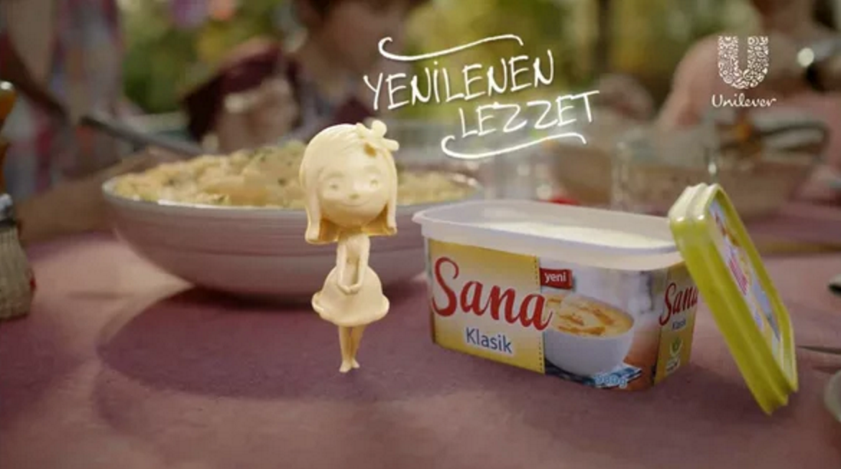

Slide 36
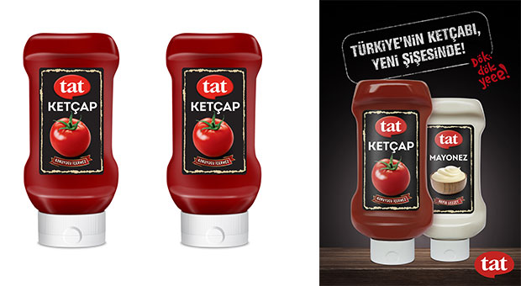

Slide 37
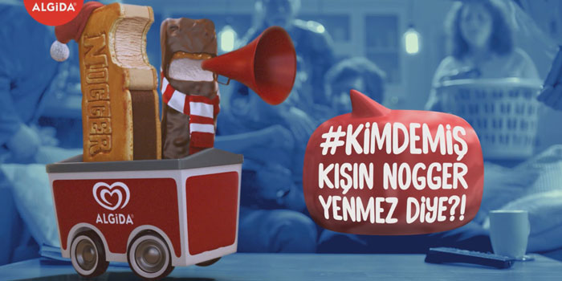

Slide 38
6. Ödeme Açısından Reklamlar
BİREYSEL REKLAM: Reklam ücretini sadece üretici firma öder. Ödeme şekli ürün reklamları için söz konusudur.
ORTAK REKLAM: Farklı 2 üreticinin, farklı iki ürününün aynı anda reklamı yapıldığı için ödemede ortak olarak yapılır.
Örn. Çamaşır makinesi üreten bir firmayla, deterjan üreten bir başka firmanın makine ve deterjan özelliklerini birlikte anlata reklam.

Slide 40
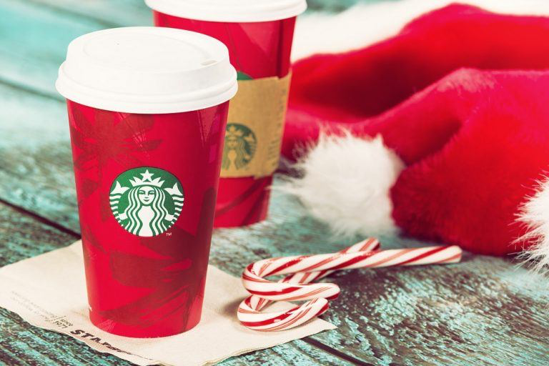

Slide 41
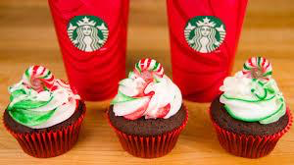
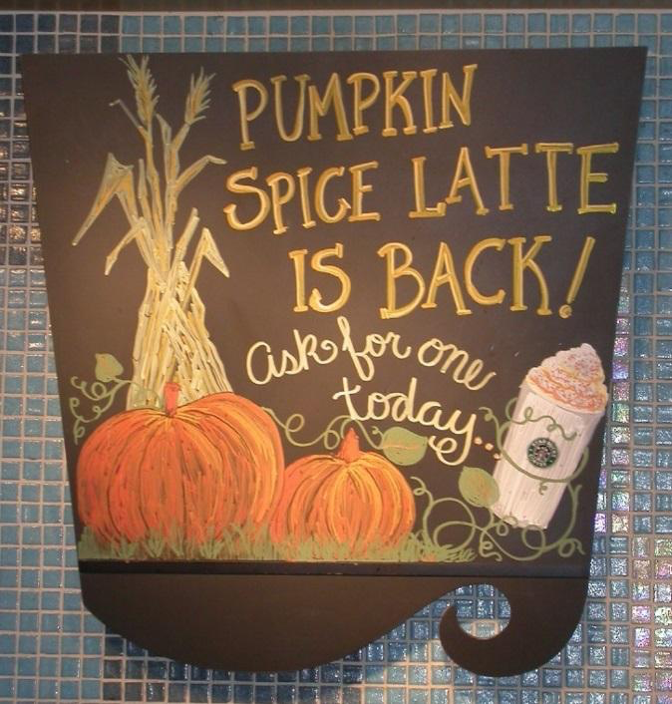
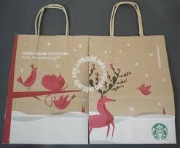

Slide 42
7. Coğrafik Açıdan Reklam
ULUSAL REKLAM: Ürün bir ülkenin tamamına pazarlanıyorsa ve bu reklamda ulusal yayın yapan medyalar kullanılıyorsa bu reklama ulusal reklam denir.
Türk Hava Yolları, İş bankası, Turkcell
BÖLGESEL REKLAM: Ürün ülkenin belirli bir bölgesinde satılıyorsa ve hedef kitle o bölgenin insanı ise yapılan reklamlar sadece o bölgeye yönelik olur.
Bölgesel yayın yapan medyalar kullanılır.
Örn. TRT Erzurum radyosu

Slide 43
7. Coğrafik Açıdan Reklam
YEREL REKLAMLAR: Genellikle perakendeciler tarafından yapılır. Yerel gazete, radyo, tv kullanılır.
Adana sinema salonlarında yerel markaların reklamlarının yer alması
ULUSLARARASI REKLAMLAR: Çok uluslu şirketlerin değişik ülkelerde ürünleri satıldığından, ürünün satıldığı her ülkede reklam yaparlar.
Reklamlar ya işletmenin bulunduğu ülkede çekilip, ürünün satıldığı diğer ülkelerde söz unsurlarına dublaj yapılıp gösterilir ve ya ürünün satıldığı her ülkede ürün için ayrı reklam yapılır.
Reklam yapılırken, ülkenin dili, kültürü ve sosyo-ekonomik konumu göz önünde bulundurulur.
https://youtu.be/kvYe9v6OwHU Pantene

Slide 44
8. Sosyal Amaçlı Reklamlar
Toplumun refahını arttırmak amacıyla kar amacı güden ve ya gütmeyen kuruluşlar tarafından belirli fikirlerin sağlanmasına dönük reklamlardır.
Örn. Yeşilay gibi kuruluşların içkinin zararları konusunda halkı uyarıcı nitelikte bir reklam hazırlaması ve ya bir benzin firmasının trafik kazaları konusunda, uyarıcı mesajların iletildiği bir reklam kampanyası yürütmesi.
İyi niyet reklamları da denir.
https://www.bridgestone.com.tr/trafikte-dikkat-10-bin-hayat

Slide 45
9. İletişim Araçlarına Göre Reklam
Kullanılan kitle iletişim araçlarına göre sınıflandırma:
Televizyon reklamı
Radyo reklamı
Gazete ve dergi reklamı
Açık hava reklamı
Sinema reklamı
Posta reklamı
Diğer reklamlar

Slide 46
10. Uygulanan Stratejiye Göre Reklam
İtme Stratejisi - “Ürünü müşteriye götürün”
Reklam faaliyetleri aracılara yönelik yapılır.
Endüstriyel mal üreten işletmeler başvururlar.
İtme stratejisinde bir ürünün pazara gönderilmesinde aracı rol oynayan ticari alıcılar ve dağıtım kanalları(toptancı ve perakendeci) ön plandadır.
Ürün üretici tarafından toptancıya oradan da perakendeciye tanıtılarak ve son olarak tüketiciye ulaştırılır. Üretici tüketiciyi etkilemekten çok kişisel satış, reklam ve tanıtım kullanılarak dağıtım kanallarını etkilemeye çalışır ve ürünü alıcılara ulaştırır.
Yani amaç, biz tüketicilerin markaları market raflarında fark etmesidir.
Amaç, aracıların markayı çoklu miktarlarda almasını, satış yapmasını, raf alanı ayırmasını, tüketicilere ürünü tavsiye etmesini, ürünün satışı için çaba harcamasını sağlamadır.

Slide 47
Kişisel satış
Kişisel satış
Reklam
İtme
Stratejisi
Üretici
Toptancı
Perakendeci
Tüketici
Reklam
Çekme
Stratejisi
Üretici
Toptancı
Perakendeci
Tüketici
Tutundurma çabaları akışı
Talep akışı

Slide 48
10. Uygulanan Stratejiye Göre Reklam
Çekme Stratejisi - “Tüketiciyi ürüne çekin”
Üretici firma reklamı nihai tüketicilere yönelik yapar.
Tüketim ürünlerine yöneliktir.
En temel amaç, ürünü ister hale getirmek ve ürünü kullananların da kullanımını artırmaktır. Çünkü ürünler itme stratejisiyle pazara ne kadar itilirse itilsin, tüketici ürünü istemezse ürünün satılması çok zordur.
Üreticinin her zaman yapması gereken şey, tüketici ile arasında iletişim kurmaktır.
Marka bilinirliği ve marka bağımlılığı yaratma, ürün tanıtımı yapma, marka itibarını artırma, güven tazeleme gibi amaçlarla şirketin kazanç elde etmesi sağlanır. Çünkü çekme stratejisi uzun vadede yapılan, halkla ilişkiler ve reklamcılık gibi yoğun çalışmalarla kendini gösteren bir yöntem.
Ağızdan ağıza pazarlama, web sitesinde reklam, örnek/teşhir ürün, imaj reklamları, viral pazarlama bu çalışmalardan bazılarıdır.

Slide 49
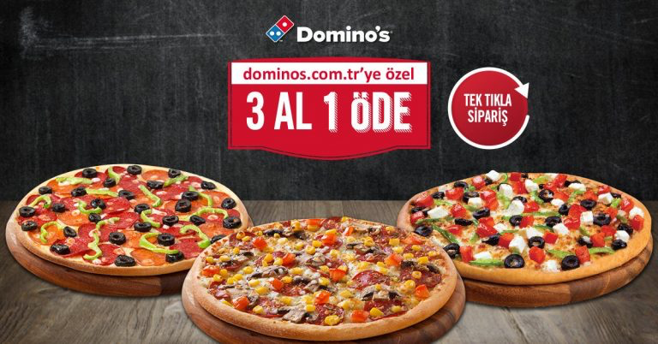
Çekme Stratejilerine Örnekler
Fiyat İndirimleri

Slide 50
Çekme Stratejilerine Örnekler
Ücretsiz Örnek Ürün Dağıtımı, Yarışmalar, Çekilişler
Süreklilik Programları – Müşteri Sadakat Programları

Slide 51
Çekme Stratejilerine Örnekler
Birleşik Strateji
Her iki stratejinin bir arada kullanıldığı reklam uygulamasıdır.

